Slide 1
Наноматеріали та нанотехнології
Фізика 8 клас
26.05.2022р.

Slide 2
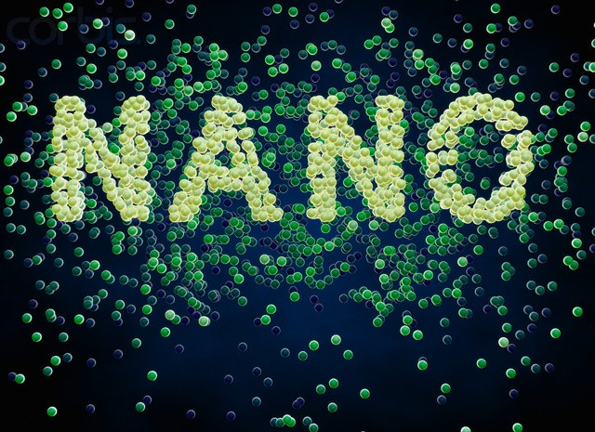
Поняття терміну «Нанотехнологія»
Це область фундаментальної та прикладної науки і технології, яка існує та розвивається на основі фізики, хімії, математики, інформаційних технологій.

Slide 3
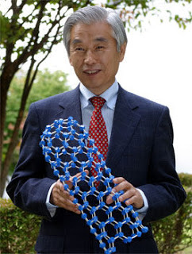
Коротка історична довідка
Вперше запропонував досліджувати фізичні тіла на атомарному рівні Ісаак Ньютон у 1704 році
Основи нанотехнології заклав американський фізик Річард Фейнман (1959 р.)
Термін «нанотехнологія» ввів у 1974 році японський фізик Норіо Танігуті.

Slide 4
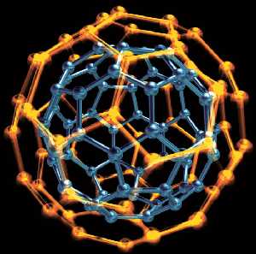
Хімічні відкриття, що вплинули на нанотехнології
Розвиток нанотехнологій став можливим після відкриття фулеренів – нової алотропної модифікацї атома Карбону(1985 р.). Властивість Карбону утворювати надтонкі матеріали і стало основою сучасних нанотехнологій.

Slide 5
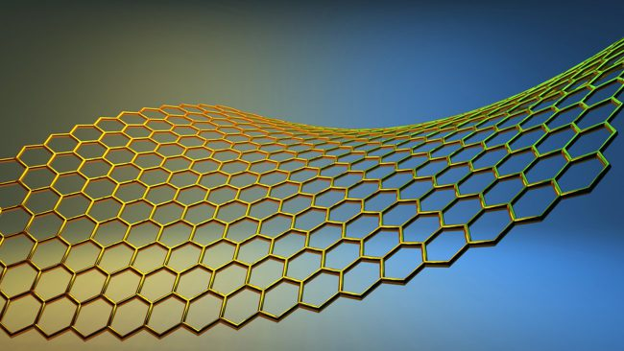
Приклад наноматеріалу
Графен – штучно отримана гексагональна модифікація (2004 р.) з одноатомного шару Карбону. Його міцність на порядок вища за міцність будь-якої відомої науці речовини. Має надзвичайну електропровідність.

Slide 6
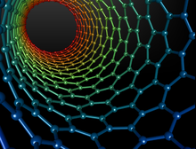
Галузі нанотехнологій
Наноелектроніка
Наномеханіка
Спінтроніка
Нанооптика
Наносенсорика
Нанобіологія
Наномедицина

Slide 7
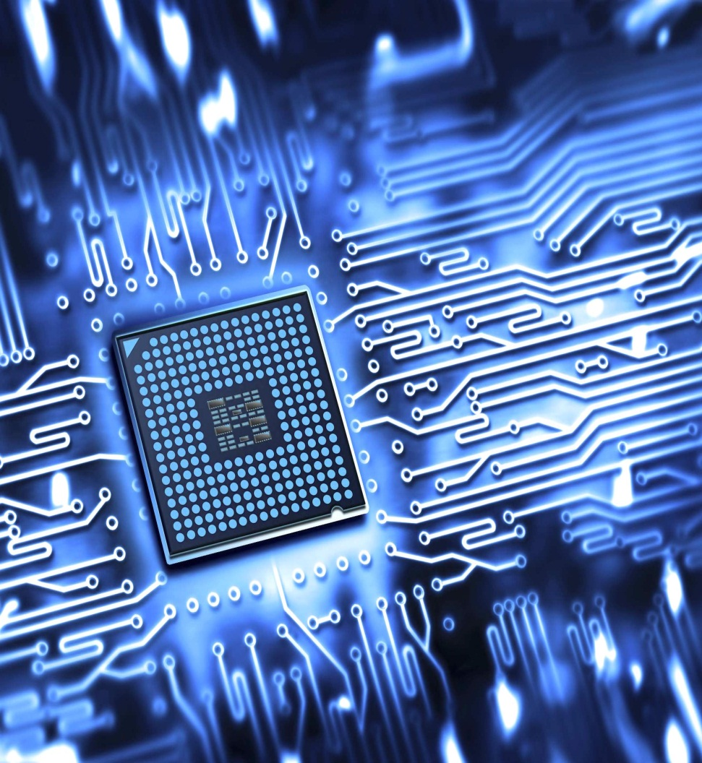
Наноелектроніка
Сучасні прилади дуже зменшилися в розмірах в порівняні зі своїми аналогами двадцятирічної давнини. Із зменшенням розмірів зросла їх функціональність.

Slide 8
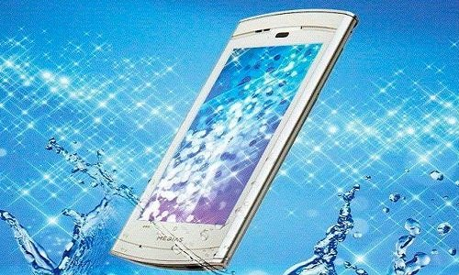
Приклади сучасних приладів
Яскравим прикладом слугує сучасний мобільний телефон, який перестав бути лише засобом зв‘язку. Сучасні мобільні виконують багато різних функцій.

Slide 9
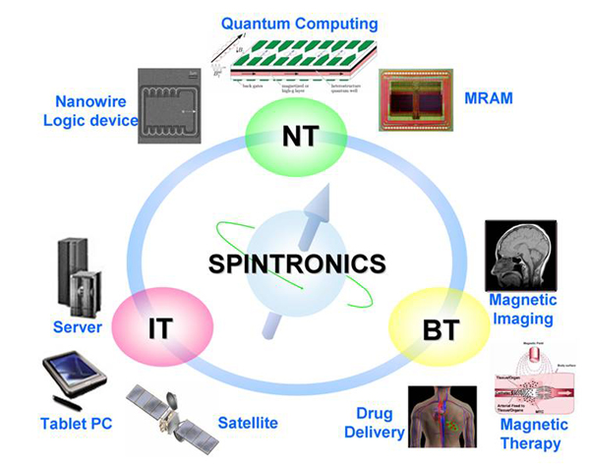
Спінтроніка
Це галузь електроніки, що використовує квантові властивості спіну електронів, що характеризуються двома квантовими станами. Пристрої для запам‘ятовування інформації, генератори змінної напруги, транзистори на ефекті поля – це приклади застосування спінтроніки.

Slide 10
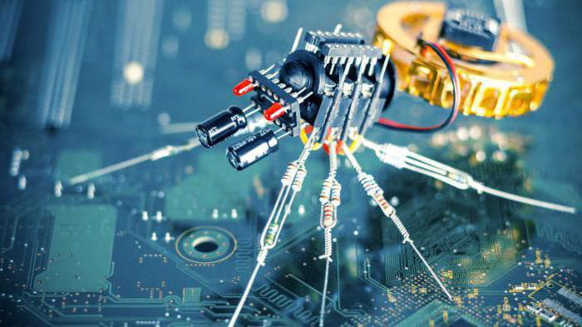
Наномеханіка
Це одна з найстарших галузей застосування нанотехнологій. Роботи та робототехніка вже давно використовуються суспільством. Нанотехнології лише вдосконалюють цю галузь.

Slide 11
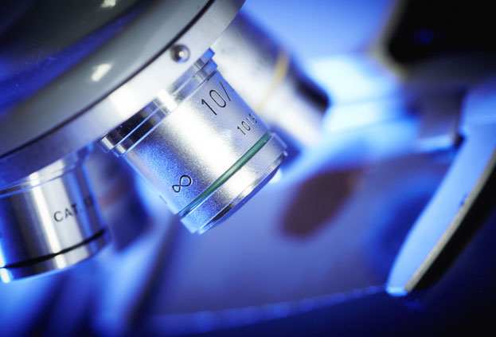
Нанооптика
Нанооптика – розділ оптики і нанотехнології. Використання сучасних лінз розширює можливості оптичних приладів.

Slide 12
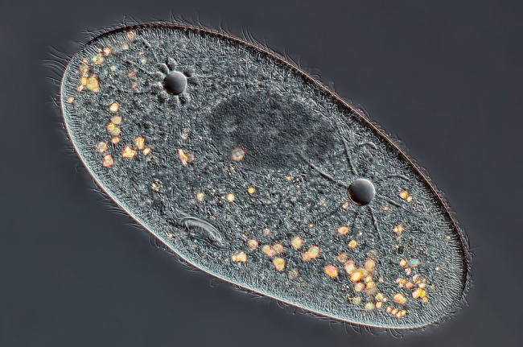
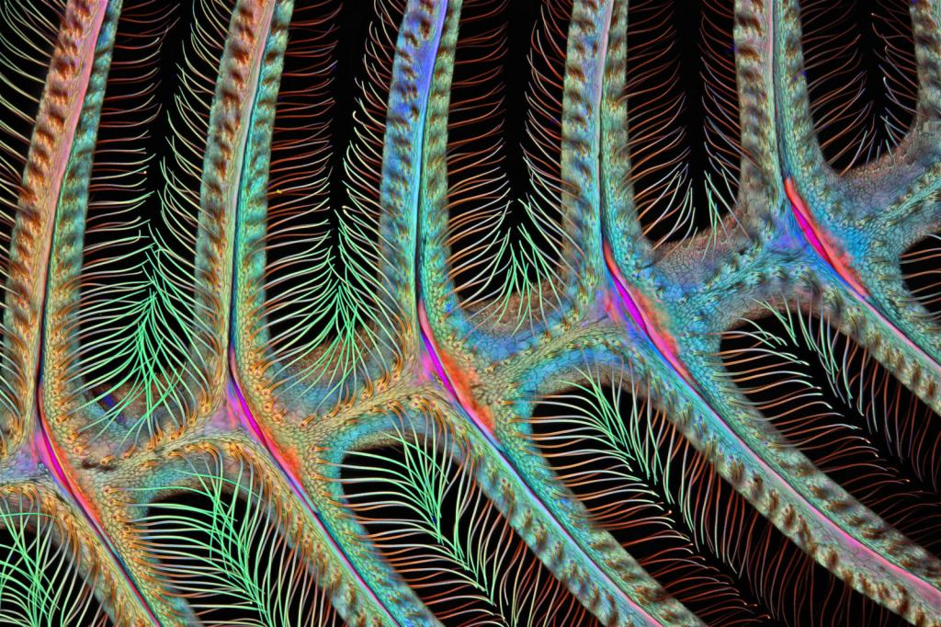
Приклади застосування сучасних оптичних приладів
40 – кратне збільшення інфузорії туфельки
Вусик метелика (100 –кратне збільшення)

Slide 13
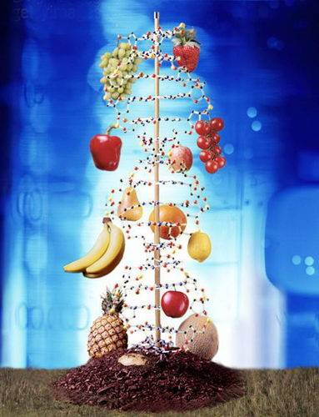
Нанобіологія
Це область науки і техніки, що об‘єднує ідеї, підходи і методи молекулярної біології.
Харчові технології, генетика, медицина – це тільки початок переліку застосування нанотехнологій в біології.

Slide 14
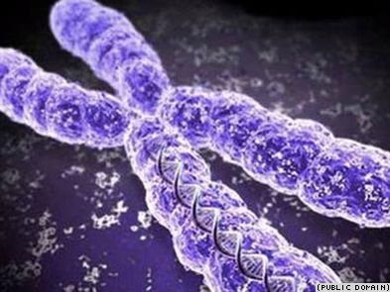
Нанотехнологія та медицина
Наразі медицина залишається найбільш консервативною наукою. Засоби, які використовують медики, залишаються незмінними ось вже майже 150 років. Тому найбільше очікувань від нанотехнологій в медицині.

Slide 15
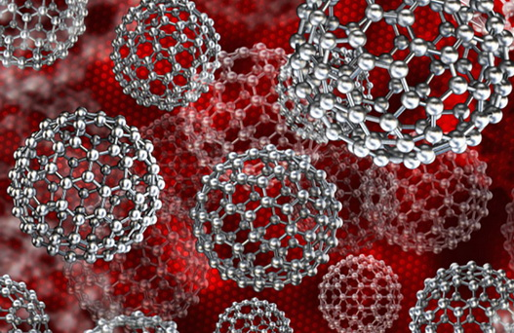
Нанофармація
Ліки у спеціальних нанокапсулах, які будуть доставлятися до хворого органа безпосередньо і не впливати на інші органи.

Slide 16
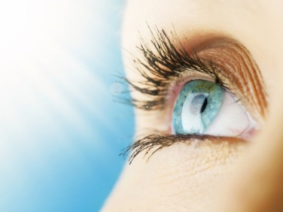
Лікування зору
Використання надчутливих лінз в офтальмології уже є реальністю.

Slide 17
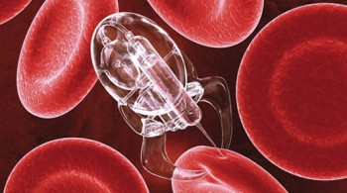
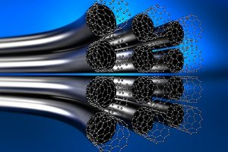
Новини хірургії
«Хірург», якого можна ковтнути
Нанотрубки використовують у протезуванні

Slide 18

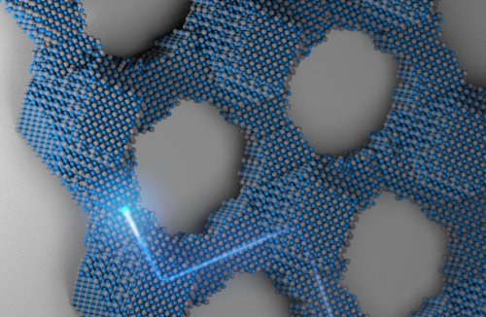
Використання наноматеріалів
Лейкопластир, що містить надтонкий шар срібла
Спеціальні накладки, що застосовують замість гіпсу

Slide 19
Домашнє завдання
Опрацюйте поданий матеріал
Знайдіть інші цікаві дані по темі «Наноматеріали»

Slide 20

Джерела інформації: використанні ресурси інтернету.

